Slide 1
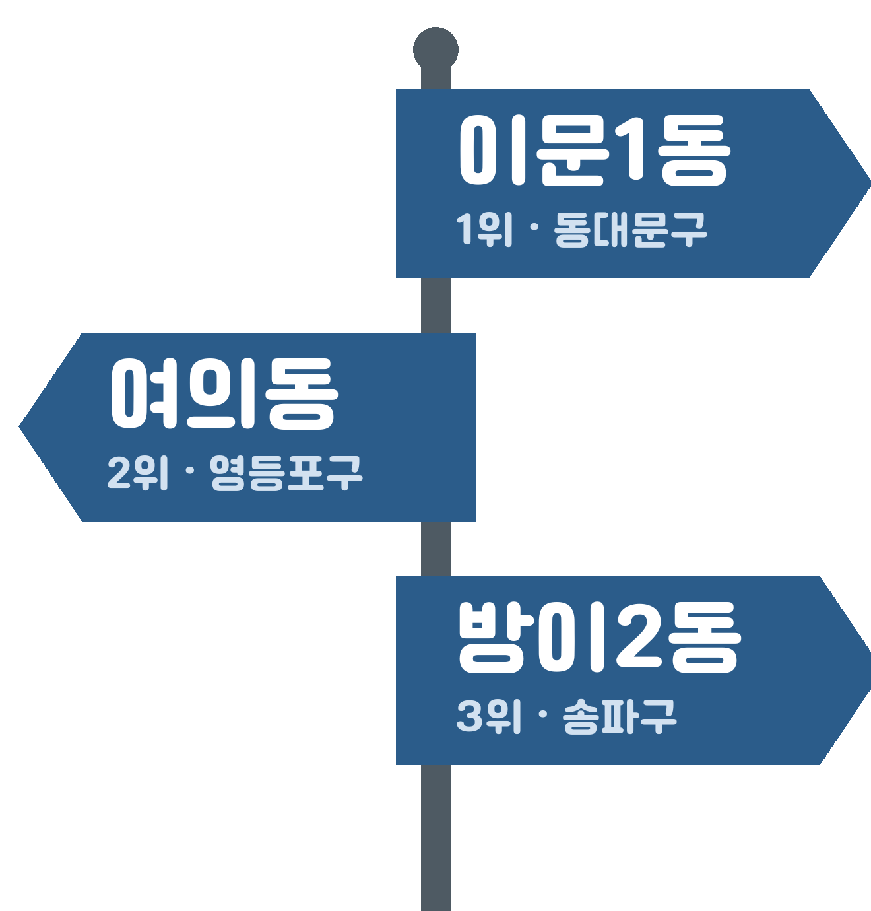


2026-2 AI서비스프로젝트 중간 발표 · 팀 홈즈시그널
내 조건이면, 어느 동네로 가야 할까?
지원금으로 예산을 역산해, 창업할 행정동을 추천합니다
발표
한석희
박규민
노승민
이성진
노현석
PM · 프론트
팀장 · 백엔드
데이터
AI · 배포
백엔드
Notes:
[한석희] 안녕하세요, 홈즈시그널 팀입니다. 저희는 서울 청년 예비 창업자를 위한 서비스, 타운시그널을 만들고 있습니다. ▶

Slide 2




한석희
창업 지원은 많아졌는데, 입지 선택과는 따로 놉니다
“지원금은 얼마나
받을 수 있지?”
지원사업 사이트
모두의창업 · 청년창업사관학교 등
“어느 동네에
차려야 하지?”
2024년 폐업 신고 사업자
상권 분석 서비스
100만 8,282 명
소상공인365 등 — 위치부터 골라야 함
1995년 집계 이후 처음 100만 명을 넘었습니다
출처 국세청 · 세계일보 2025.7.6 | 사진 Theodore Nguyen (Pexels)
지원금도, 동네도 따로 알아봐야 하는 지금 → 둘을 한 번에 연결하면?
Notes:
[한석희] 2024년, 폐업 신고를 한 사업자가 처음으로 100만 명을 넘었습니다. 그만큼 어디에 가게를 여느냐가 중요합니다. 요즘 '모두의창업', '청년창업사관학교'처럼 청년 창업 지원이 정말 많아졌습니다. 그런데 지원사업을 찾는 서비스와 상권을 분석하는 서비스는 따로 놀고, 상권 분석은 위치부터 골라야 쓸 수 있습니다. 그래서 이 지원을 창업에서 가장 중요한 입지 선택과 연결해 보기로 했습니다. ▶

Slide 3




한석희
조회가 아니라 역산입니다
“이 식당 메뉴판 보여줘” = 조회
“3만 원으로 어디 갈까?” = 역산
+
=
→
자본금
지원금
가용 예산
동네 추천
3,000만 원
구마다 다름
구마다 다름
순위로
내가 가진 돈
받을 수 있는 돈
쓸 수 있는 돈
감당 가능한 곳 중
MVP는 서울 청년 창업자도, 지원 제도도 가장 많은 곳 (25개 구 · 425개 행정동)
Notes:
[한석희] 타운시그널의 핵심은 '조회'가 아니라 '역산'입니다. 기존 서비스가 "이 식당 메뉴판 보여줘"라면, 저희는 "지갑에 3만 원 있는데, 어디 가서 먹을까?"에 답합니다. MVP는 청년 창업자도, 지원 제도도 가장 많은 서울로 잡았습니다. ▶

Slide 4

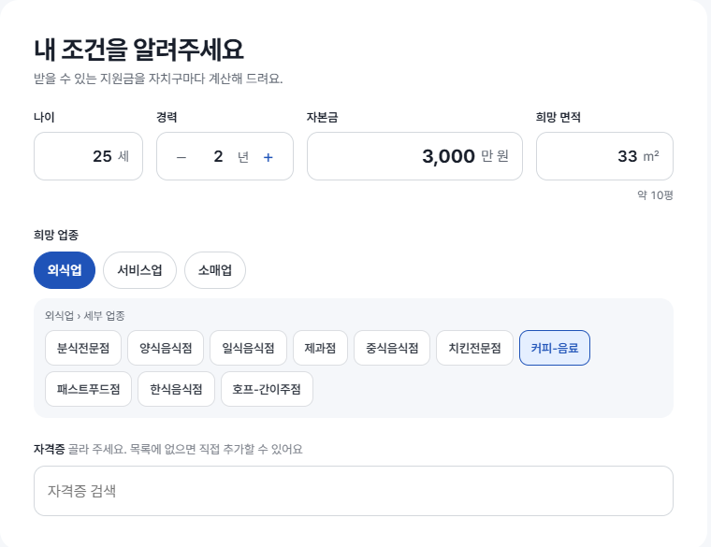
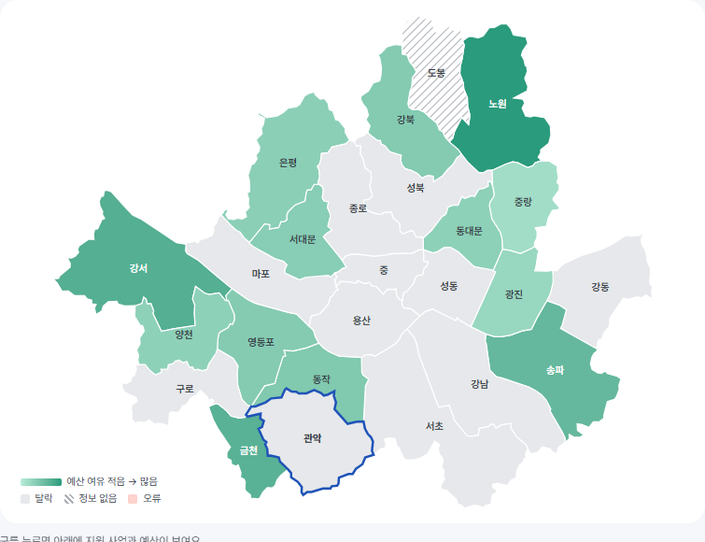
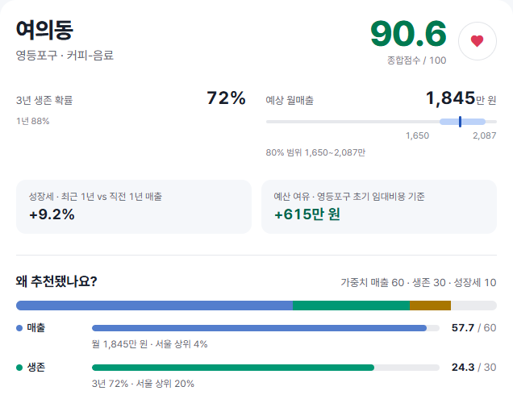
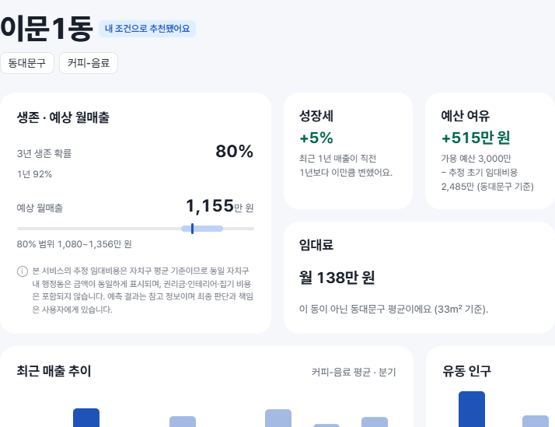
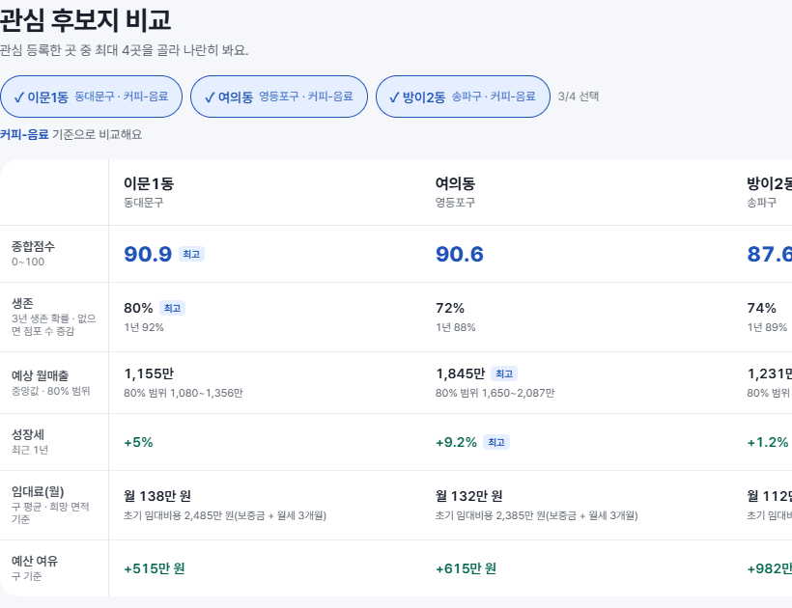
한석희
질문에 답하다 보면 결과에 도착합니다
타운시그널 프로토타입 화면 · 더미 데이터
1
2
3
4
5
조건 입력
구별 예산
추천 동
상세
비교
구마다 지원 사업이 달라서, 같은 사람이라도 구마다 예산이 달라집니다
Notes:
[한석희] 화면도 이 흐름 그대로입니다. 조건을 입력하면 지원금을 더한 구별 예산이 나오는데, 구마다 지원 사업이 달라서 같은 사람이라도 예산이 달라집니다. 그다음 추천 동, 상세, 비교 순서로 좁혀 갑니다. 이게 어떻게 동작하는지는 박규민 팀원이 설명드리겠습니다. ▶

Slide 5







박규민
무거운 계산은 미리, 요청 때는 조회만
① 배치 · 미리 계산
② 요청 · 실시간
PostgreSQL
서빙 표 4종
공공데이터 정제 · 결합
웹 화면 · React
Vercel
저장
지원사업
매출 · 생존 모델 학습 · 예측
조회
API 서버 · FastAPI
AWS EC2
자치구 임대료
매출 · 생존 예측
지원사업 공고 LLM 구조화
조회 + 간단한 계산 → 응답
요약문
✓ 모델 서빙 서버 없음
✓ 요청 때 모델 추론 없음
FastAPI · PostgreSQL 16 · React · Docker · GitHub Actions · AWS EC2 · Vercel
Notes:
[박규민] 저희 구조의 핵심은 무거운 계산은 미리 해 두고, 요청 때는 조회만 한다는 것입니다. 데이터 정제, 모델 학습, 공고 구조화처럼 오래 걸리는 일은 배치로 미리 돌려 DB에 저장해 둡니다. 상권 데이터는 분기마다 바뀌기 때문에 요청마다 다시 계산할 필요가 없습니다. 그래서 요청이 오면 모델을 돌리지 않고, 저장된 값을 읽어 간단한 계산만 합니다. ▶

Slide 6

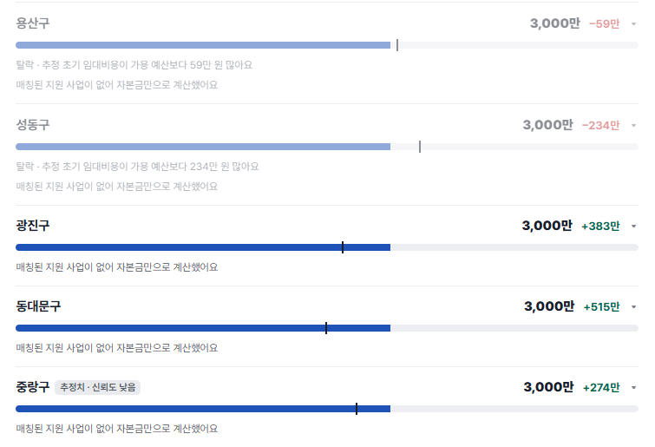
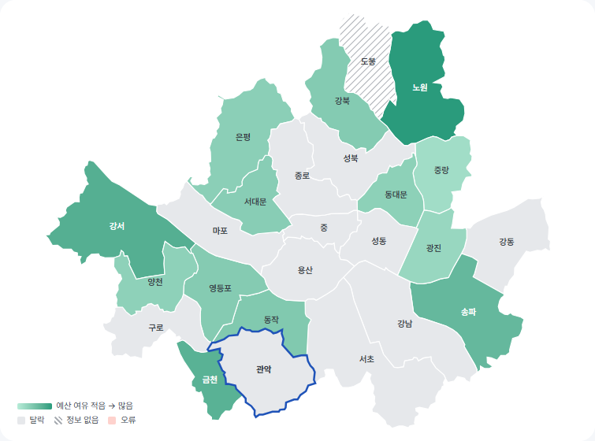
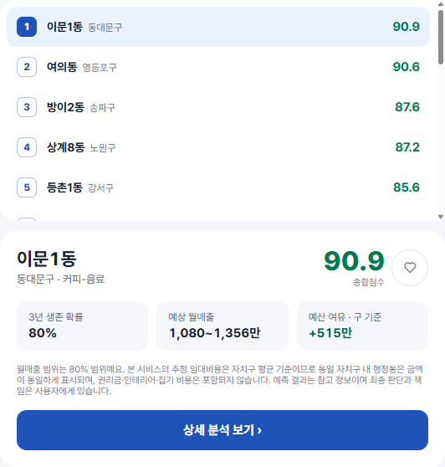
박규민
조건 입력부터 동네 추천까지, 3단계
타운시그널 프로토타입 화면 · 더미 데이터
1
자치구별 가용 예산
2
임대료로 거르기
3
행정동 순위
구마다 예산 − 임대비용
감당 가능한 구 14곳만 통과
1위 이문1동 · 90.9점
점수 = 매출 60 · 생존 30 · 성장세 10
완료: 서버 API 18/18 · 화면 5/5 연동 (더미 데이터) 예정: 지원사업 실데이터
Notes:
[박규민] 추천은 세 단계입니다. 먼저 25개 자치구마다 받을 수 있는 지원금을 자본금과 더해 가용 예산을 구합니다. 다음으로 그 예산으로 초기 임대비용을 감당할 수 있는 구만 남기고, 마지막으로 그 안의 행정동을 매출, 생존, 성장세를 합친 점수로 줄 세웁니다. 서버 API와 화면 다섯 개는 모두 연결해 더미 데이터로 처음부터 끝까지 동작하는 것을 확인했고, 다음 단계는 지원사업 실데이터 연결입니다. 데이터는 노승민 팀원이 설명드리겠습니다. ▶

Slide 7






노승민
흩어진 공공데이터를 행정동 코드 8자리로 통일
매출 서울 열린데이터광장
25
425
점포 서울 열린데이터광장
행정동 코드
8자리
11230740 = 이문1동
자치구
행정동
유동인구 서울 열린데이터광장
개 · 폐업(인허가) LOCALDATA
100
82만
임대료 한국부동산원
업종
인허가 기록
DB 적재
인허가 자료는 주소 · 좌표뿐 → 행정동 경계와 공간 조인으로 코드 부여, 업종명도 상권 업종 코드에 매핑
Notes:
[노승민] 저는 추천의 재료가 되는 데이터를 맡았습니다. 매출 · 점포 · 유동인구는 서울 열린데이터광장, 개폐업은 인허가 자료, 임대료는 한국부동산원으로 출처가 모두 다릅니다. 특히 인허가 자료는 주소와 좌표뿐이라 행정동 경계와 공간 조인으로 코드를 붙였습니다. 이렇게 모든 데이터를 행정동 코드 8자리로 통일해 자치구 25개, 행정동 425개, 업종 100개, 인허가 기록 약 82만 건을 DB에 적재했습니다. ▶

Slide 8

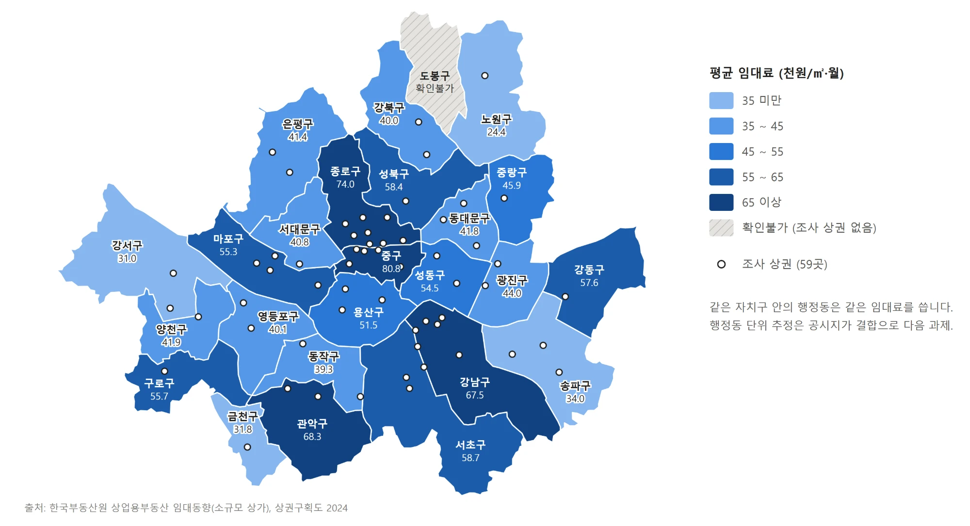
노승민
임대료는 자치구 단위로 씁니다
59곳
서울 공식 상가 임대료 조사 상권
→ 행정동 단위로는 부족
확인불가
도봉구는 조사 상권이 없어
0원 대신 확인불가로 표시
월세 × 18
초기비용 = 보증금(월세 15배 가정)
+ 월세 3개월
Notes:
[노승민] 임대료는 자치구 단위로 씁니다. 공식 상가 임대료 조사가 서울 59개 상권뿐이라 행정동까지 내려갈 수 없기 때문입니다. 조사 상권이 없는 도봉구는 0원이 아니라 확인불가로 표시합니다. 예측 모델은 이성진 팀원이 설명드리겠습니다. ▶

Slide 9

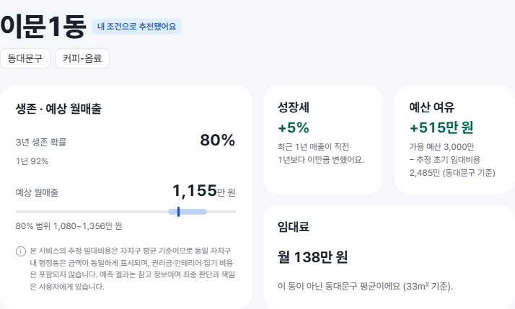
이성진
화면의 숫자를 두 모델이 만듭니다
타운시그널 프로토타입 화면 · 더미 데이터
1
생존 모델
3년 · 1년 생존 확률
인허가 개 · 폐업 기록 · 생존분석
3
1
2
매출 모델
예상 월매출 + 80% 범위
2
XGBoost 분위수 회귀
3
성장세
최근 1년 매출 변화
직전 1년 대비 계산
성능 수치는 최종 발표에서 공개
Notes:
[이성진] 저는 예측 모델을 맡았습니다. 저희는 두 가지를 예측합니다. 첫째는 매출입니다. 행정동과 업종별로 점포 한 곳의 분기 매출을, 숫자 하나가 아니라 80% 범위로 보여 드립니다. 둘째는 생존입니다. 인허가 개폐업 기록으로 1년, 3년 뒤에도 영업하고 있을 확률을 계산합니다. 아직 영업 중인 가게도 버리지 않도록 생존분석 방식을 씁니다. ▶

Slide 10




이성진
이렇게 검증할 예정입니다
01
02
03
시간 순서로 평가
단순 기준보다 나은가
백테스트
과거로 학습 →
최근 분기로 시험
직전 분기 그대로(naive)
보다 나은가
과거에 추천한 동네가
실제로 잘됐나
시간 →
naive
vs
모델
과거 T 추천
이후 실제 성과
학습
검증
시험
지금 시연은 더미 데이터 · 실데이터 검증 결과는 최종 발표에서 공개합니다
Notes:
[이성진] 검증은 세 가지로 하겠습니다. 과거로 학습하고 가장 최근 분기로 시험하는 시간 순서 평가, 직전 분기 값을 그대로 쓰는 단순 기준과의 비교, 그리고 과거 시점에 추천한 동네가 실제로 잘됐는지 보는 백테스트입니다. 종합점수의 비율도 이 백테스트로 정합니다. 실데이터 결과는 최종 발표에서 보여 드리겠습니다. 지원사업 데이터는 노현석 팀원이 설명드리겠습니다. ▶

Slide 11





노현석
공고문을 계산할 수 있는 조건으로 바꿉니다
수집
LLM 구조화
사람 검수
매칭 · 계산
기업마당 API · 구청 공고
금액 · 자치구 · 자격 조건
검수된 공고만 사용
구별 가용 예산
수집기 완료
예정
예정
완료
51건
서울 전용 공고
10/10 조회 기준
11개 구
구청 공고 자치구
10/10 조회 기준
85%
추출 정확도 목표
무작위 30건 측정 예정
금액 기준 갚지 않는 현금만 인정 — 융자 · 보증 · 상금 · R&D 제외, 모호한 조건은 매칭에서 제외
Notes:
[노현석] 저는 서비스의 차별점인 지원사업 데이터를 맡았습니다. 지원금 계산이 의미가 있으려면 자치구 전용 사업까지 있어야 합니다. 그래서 기업마당 API로 서울 공고를 매주 모으는 수집기를 만들었고, 구청 공고는 직접 찾아 보완할 계획입니다. 10월 조회 기준으로 서울 전용 공고는 51건, 구청 공고가 있는 자치구는 11곳이었습니다. 모은 공고는 LLM이 금액과 자격 조건을 뽑고, 사람이 검수한 것만 계산에 씁니다. 융자나 상금은 빼고 갚지 않는 현금만 인정합니다. ▶

Slide 12

노현석
남은 기간, 실데이터로 완성합니다
10/20
11/10
12/08
지금
중간 발표
통합 테스트
최종 발표
화면 5개 · API 연동
더미 데이터 시연
데이터 · 모델 파이프라인
지원사업 실데이터 · 검수
LLM 구조화 연결
배포 환경 전체 흐름 검증
실데이터 검증 결과 공개
생존 모델 개선
완성된 서비스 시연
Notes:
[노현석] 남은 기간에는 지원사업 실데이터와 LLM을 연결해 11월 통합 테스트에서 전체 흐름을 검증하고, 최종 발표에서 실데이터 결과와 완성된 서비스를 보여 드리겠습니다. 이상으로 홈즈시그널의 발표를 마치겠습니다. 감사합니다. ▶

Slide 13


감사합니다
홈즈시그널
한석희 · 박규민 · 노승민 · 이성진 · 노현석
직접 써 보세요
town-signal.vercel.app
Notes:
[노현석] 질문을 받는다. QR을 찍으면 실제 사이트가 열린다고 한 마디 덧붙인다.

